Slide 1
Презентация выставки детских работ
«Коллаж бабочка»
Педагог доп. образования: Гамова Н.Н.
МБОУ ДОД ДЮЦ г. Гурьевска

Slide 2
Вводное занятие
1.Вводное занятие.
Подготовить выставку детских работ.
Основные теоретические сведения.
Знакомство с правилами безопасного труда, режимом работы и правилами поведения в кружке.
2.Заготовка природных материалов.
Основные теоретические сведения.
Инструктаж по П.Б.Т. и поведению на дорогах и в парке. Ознакомление с правилами сбора, сушки и хранения природного материала.
Практические работы.
Сбор и заготовка природного материала. Обработка для хранения.
Инструменты и материалы.
Два красных флажка для перехода дорог, картонные коробки, пакеты.

Slide 3
3. Коллаж из природного материала.
Основные теоретические сведения.
Ознакомление с П.Б.Т. при выполнении ручных работ. Ознакомление с понятиями коллаж, инструментами и приспособлениями необходимыми для работы. Коллективная разработка требований при выполнении ручных работ (аккуратность на рабочем месте, экономное использование материалов …), к работам (оригинальность, красота, аккуратность, добросовестность, …), в общении (вежливость, тактичность, взаимопомощь,…)
Практические работы.
Изготовление коллажа, с использованием сухих листьев, шишек, чечевицы. Работа со специальной и популярной литературой. Разработка, изготовление и защита своих работ.
Инструменты и материалы.
Клеёночки на столы, природный материал, листы картона, клей «Момент», ПВА.

Slide 4
Предисловие
«Коллаж» происходит от французского слова, буквально обозначающего «наклеивание». Коллаж – это технический прием в изобразительном искусстве, когда на какую-либо основу наклеиваются самые разные по цвету и фактуре кусочки материалов. В графических коллажах обычно используются вырезанные картинки, бумага разного цвета и фактуры, а также ткань, фольга и прочее – зависит лишь от буйности фантазии творца. К тому же техника коллажа позволяет смешивать наклеивание и непосредственно «работу руками» - т.е. ваяние кистью, пером и прочее.
Кстати, может показаться, что коллаж это относительно новомодное веяние. Отнюдь! Еще в древнем Китае были распространены композиции из цветной бумаги и сухих листьев и цветов.
В 20-е годы ХХ века техника коллажа стала очень популярной и достигла своего расцвета. Многие художники (начиная с Пикассо) использовали газетные листы, этикетки и пр. для большей выразительности и достоверности.

Slide 5
Предисловие
«Коллаж» происходит от французского слова, буквально обозначающего «наклеивание». Коллаж – это технический прием в изобразительном искусстве, когда на какую-либо основу наклеиваются самые разные по цвету и фактуре кусочки материалов. В графических коллажах обычно используются вырезанные картинки, бумага разного цвета и фактуры, а также ткань, фольга и прочее – зависит лишь от буйности фантазии творца. К тому же техника коллажа позволяет смешивать наклеивание и непосредственно «работу руками» - т.е. ваяние кистью, пером и прочее.
Кстати, может показаться, что коллаж это относительно новомодное веяние. Отнюдь! Еще в древнем Китае были распространены композиции из цветной бумаги и сухих листьев и цветов.
В 20-е годы ХХ века техника коллажа стала очень популярной и достигла своего расцвета. Многие художники (начиная с Пикассо) использовали газетные листы, этикетки и пр. для большей выразительности и достоверности.

Slide 6
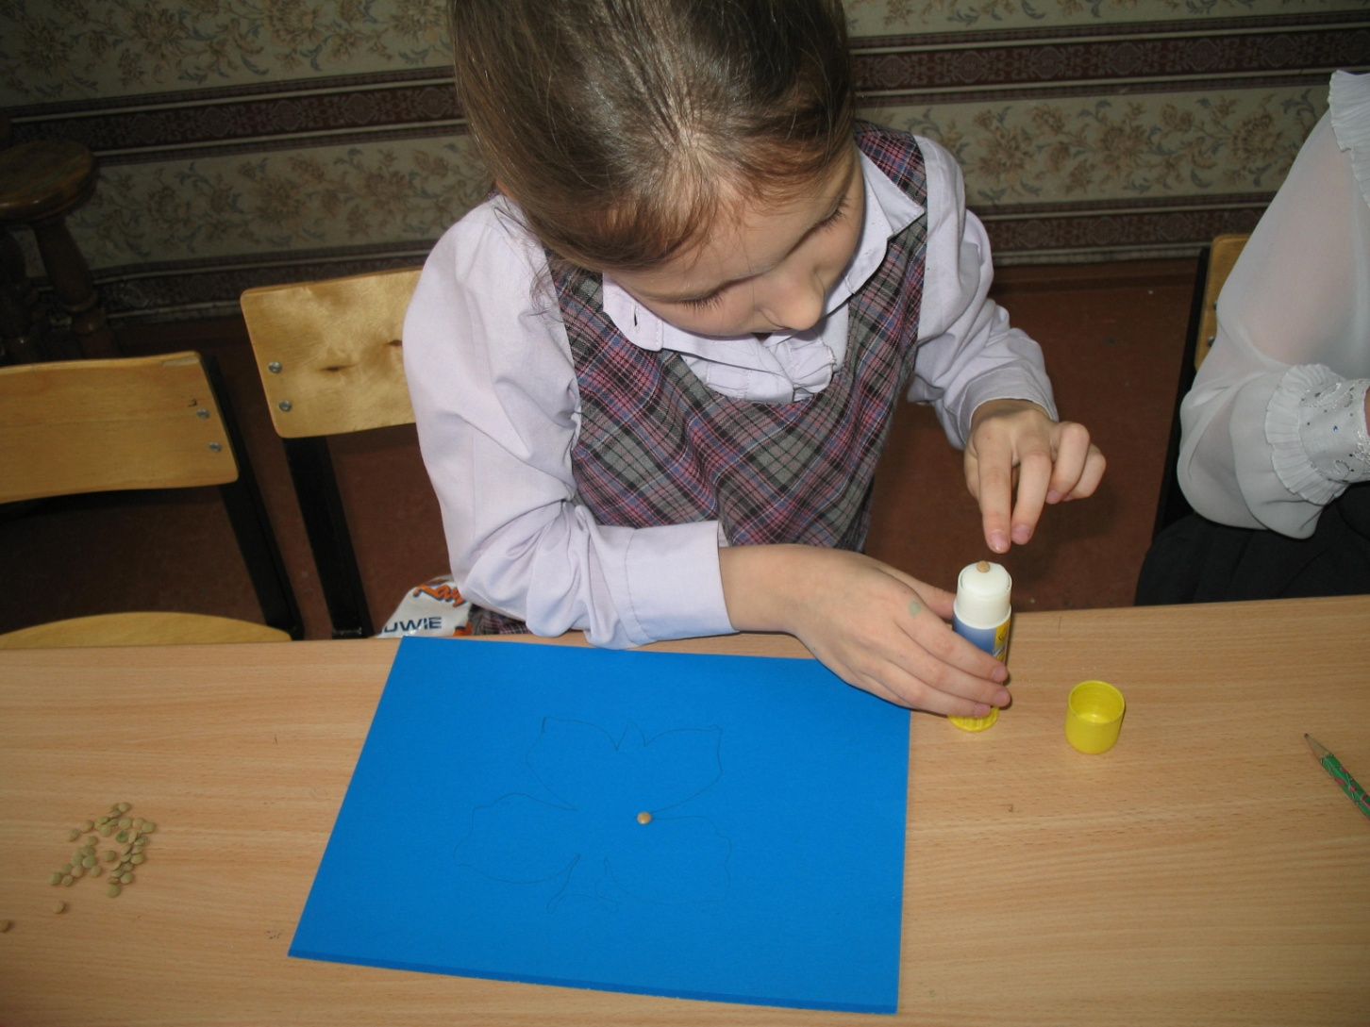
По шаблону обрисовываем бабочку

Slide 7
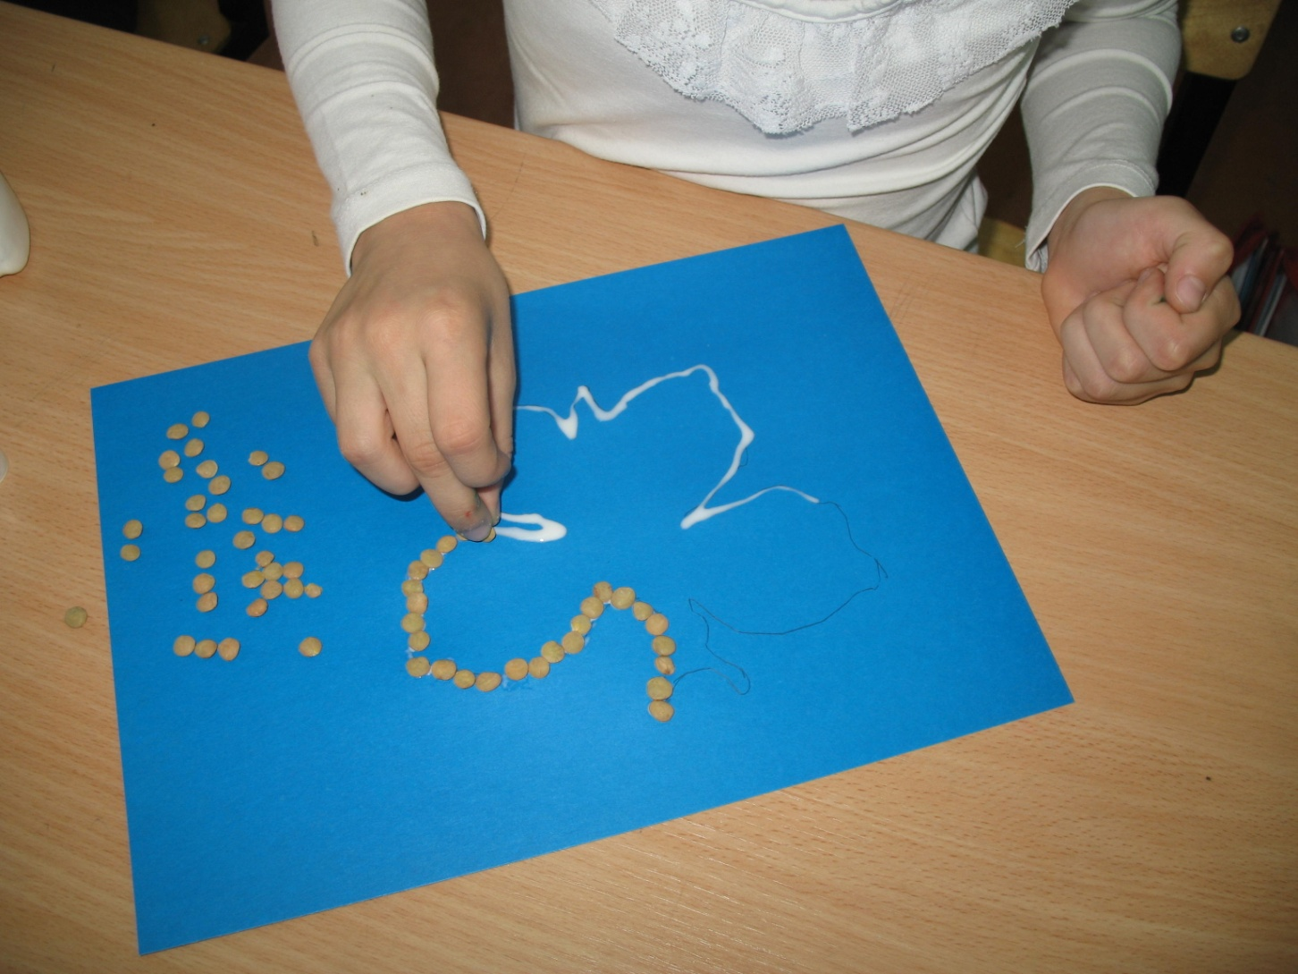
Приклеиваем чечевицу

Slide 8
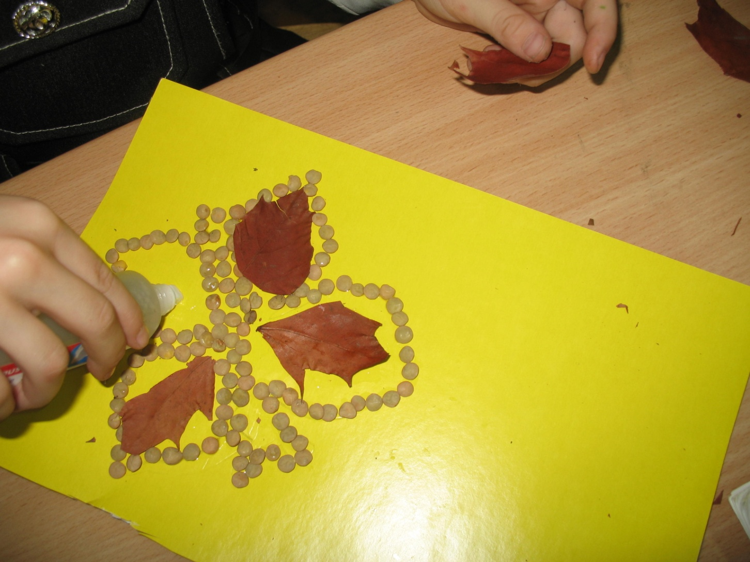
Приклеиваем природный материал

Slide 9
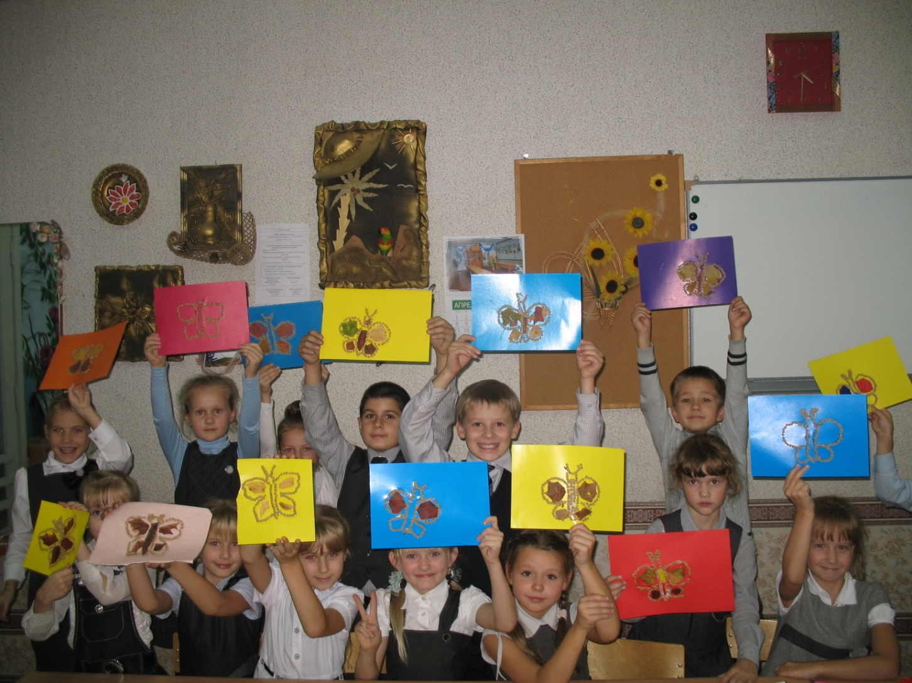
Учащиеся 2 «В» класса

